Slide 1
“DISEÑO Y CONSTRUCCIÓN DE UN DESHIDRATADOR DE FRUTAS CON CAPACIDAD DE 1000 GRAMOS UTILIZANDO UNA BOMBA DE VACÍO”
Elaborado por:
Karen Nieto
Febrero de 2015

Slide 2
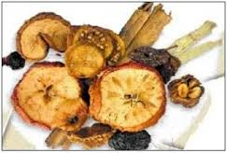
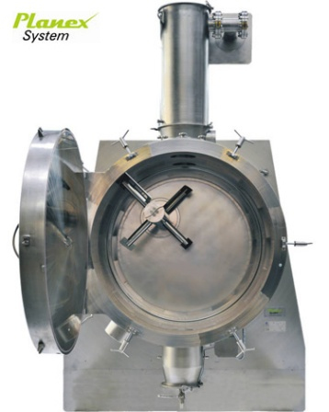
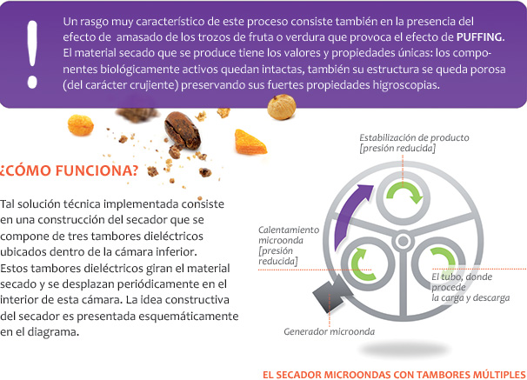
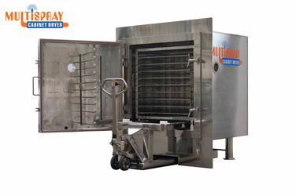
INTRODUCCIÓN
Antecedentes de la deshidratación
Importancia de la deshidratación en el Ecuador
Impulso de la deshidratación al vacío.
Notes:
Insuficiente potencia de la prensa.
Sobre-esfuerzo en el sistema hidráulico.
Fardos de menor peso.
Mayor tiempo utilizado en la compactación.

Slide 3
OBJETIVOS
Objetivo General: Diseñar y construir un deshidratador de frutas con capacidad de 1000 gramos utilizando una bomba de vacío.
Objetivos Específicos:
  Analizar los diversos procesos de deshidratación de alimentos.
  Determinar el diseño óptimo del deshidratador de frutas al vacío.
  Construir un deshidratador de frutas al vacío.
  Realizar pruebas de funcionamiento en el deshidratador de frutas.
  Determinar la rentabilidad del proyecto.

Slide 4
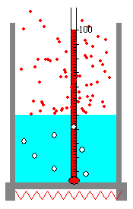
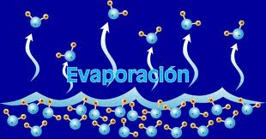
SECADO
El secado es la evaporación de un líquido o la remoción de vapor de un material sólido. Al reducir el contenido de agua del alimento hay menos probabilidad de su deterioro biológico.
Cuando un sólido húmedo es sometido a un proceso de secado, se presentan dos procesos simultáneos:
1.- Transferencia de energía en forma de calor (condiciones externas)
2.- Transferencia de la humedad interna (condiciones iternas)

Slide 5
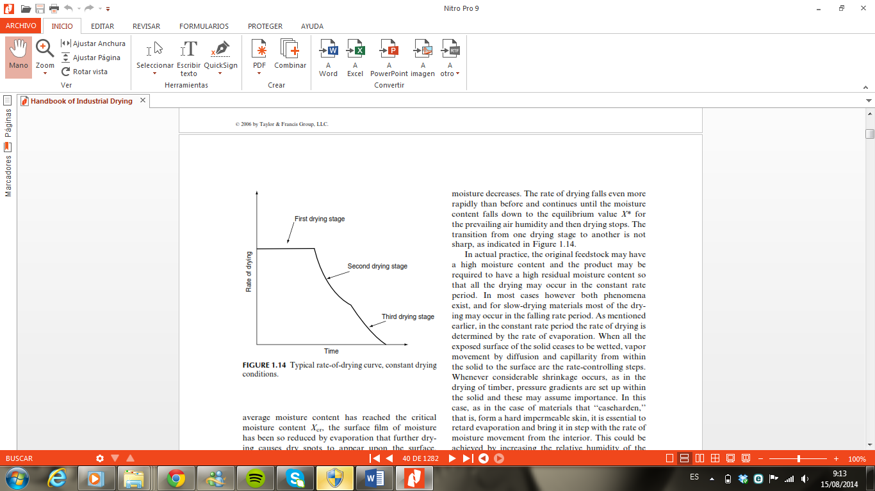
PROCESO DE SECADO
Hay dos métodos para eliminar la humedad, mediante evaporación y vaporización.
El comportamiento de secado de sólidos puede ser caracterizado midiendo la pérdida del contenido de humedad en función de tiempo.
Notes:
Mencionar los problemas asociados a la compactación: Sobre – esfuerzo del sistema hidráulico.
Residuos internos en las botellas.
Compresión repetitiva.
Aplanamiento parcial de botellas.
Rompimiento de seguros de fardos.

Slide 6
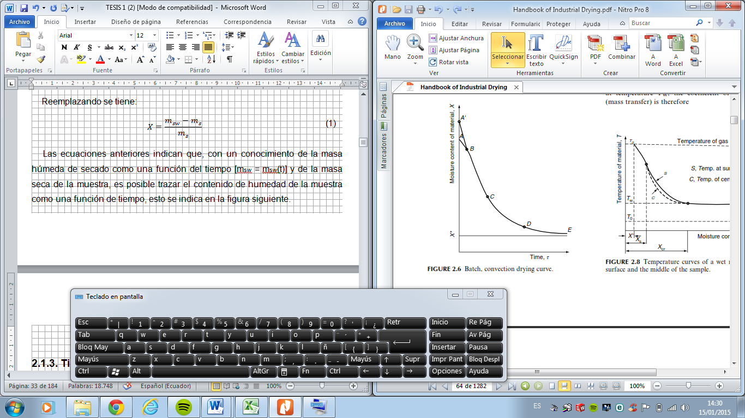
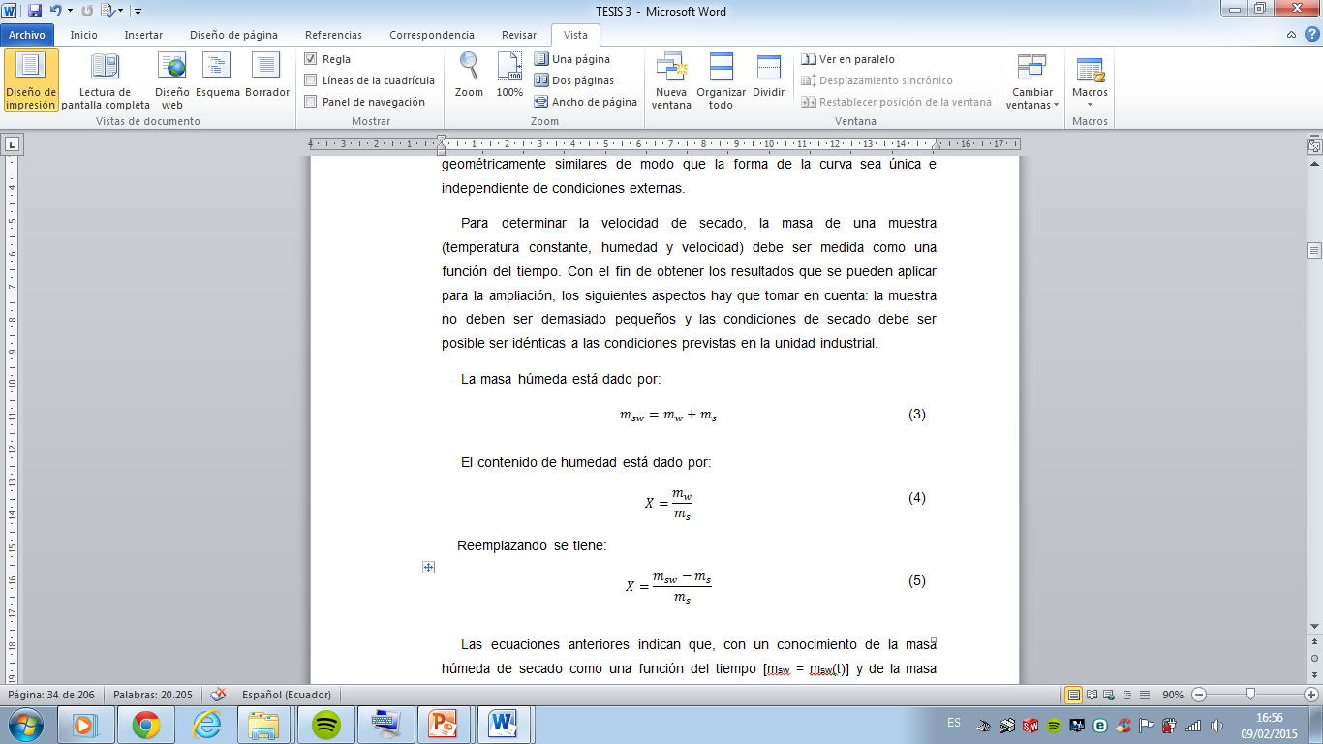
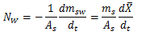
CURVA DE SECADO
La masa húmeda está dado por:
El contenido de humedad está dado por:
La masa húmeda está dado por:
Ecuación
(1)
(2)
(3)

Slide 7
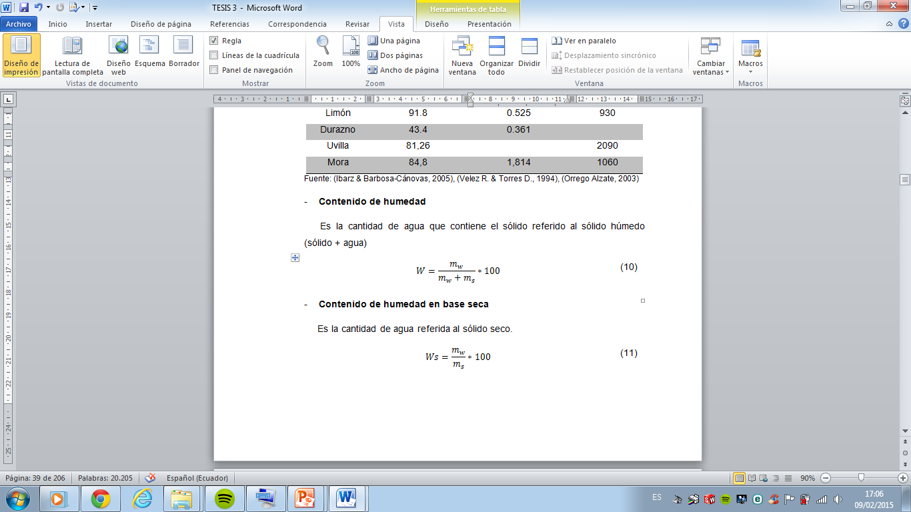
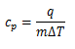
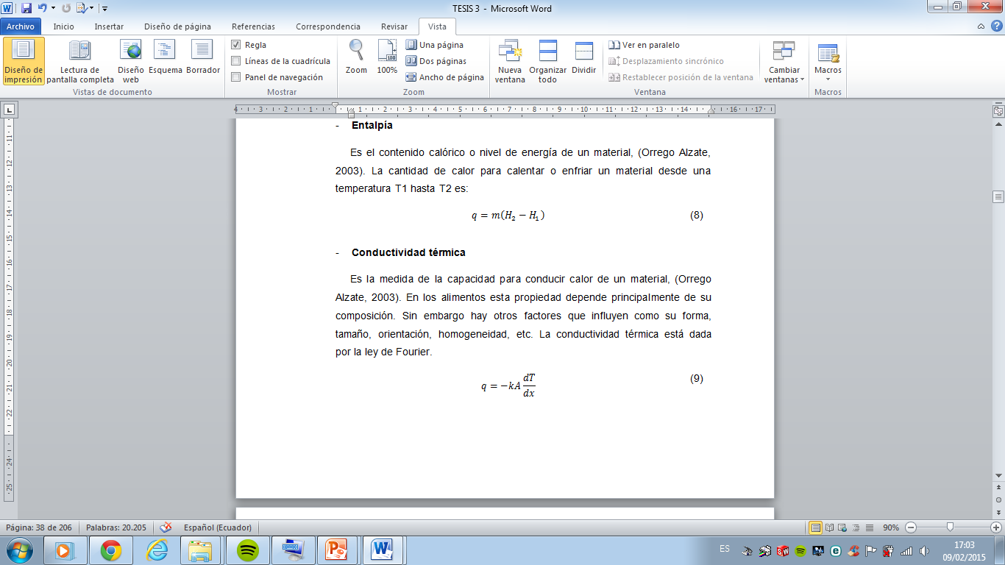
PROPIEDADES DE LAS FRUTAS Y VERDURAS
Densidad
Calor específico
Entalpía
Conductividad térmica
Contenido de humedad
Contenido de humedad en base seca
(7)
(4)
(5)
(8)
(6)

Slide 8
PROPIEDADES DE LAS FRUTAS Y VERDURAS
PRODUCTO | CONTENIDO DE AGUA (%) | CONDUCTIVIDAD TÉRMICA (W/m*°C) | DENSIDAD (kg/m³)
Fresas | 92 | 0.675 | 900
Manzana | 85.6 | 0.393 | 843
Naranja | 85.9 | 0.431 | 1030
Plátano | 80.18 | 0,6079 | 980
Papaya | 92,63 | 0.7715
Pera | 86,8 | 0.595 | 1000
Piña | 84.9 | 0.549 | 1010
Limón | 91.8 | 0.525 | 930
Durazno | 43.4 | 0.361
Uvilla | 81,26 |  | 2090
Mora | 84,8 | 1,814 | 1060

Slide 9
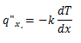
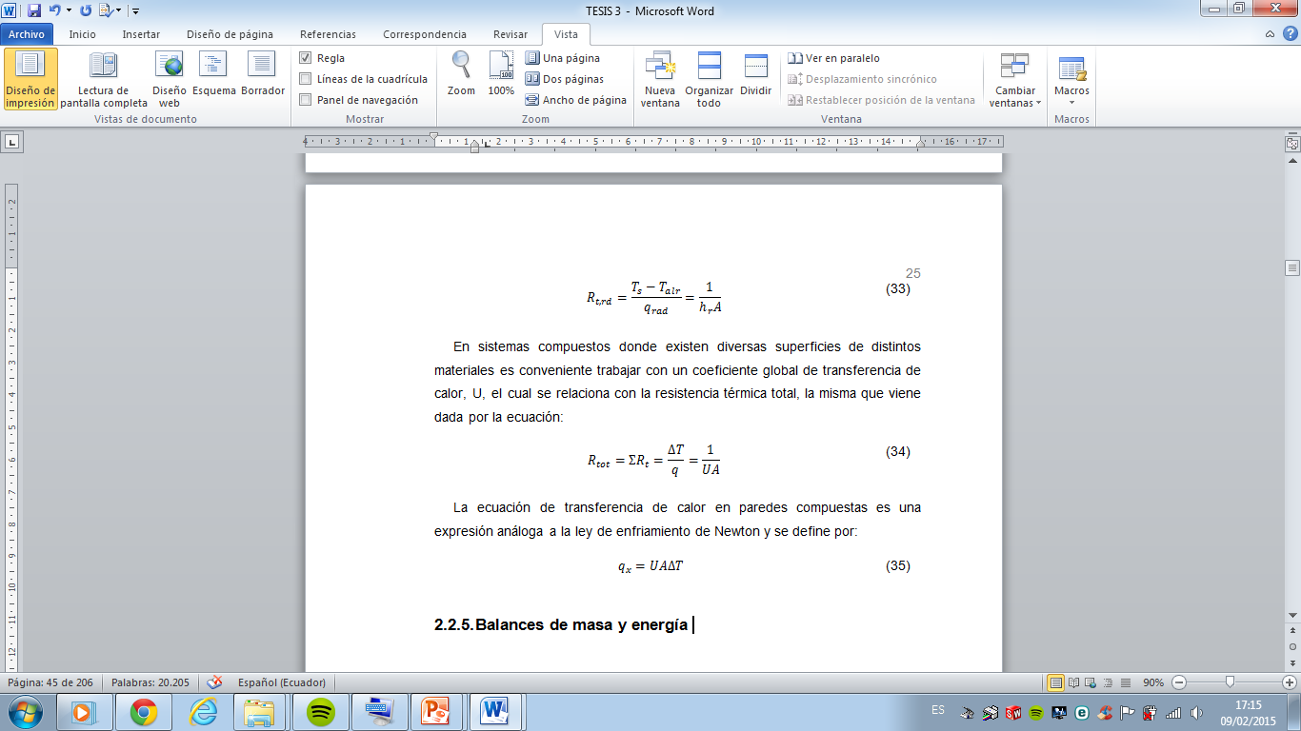
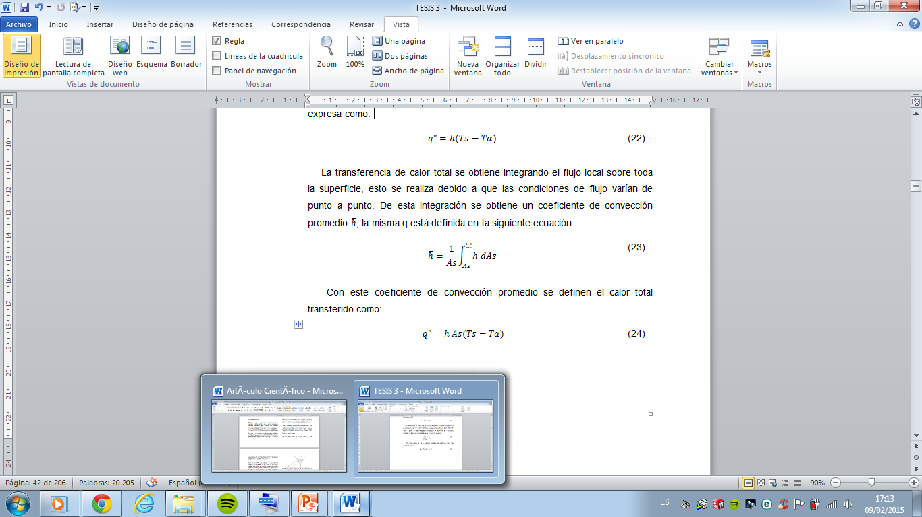

TRANSFERENCIA DE CALOR Y DE MASA
Conducción
Convección
Resistencia térmica
$R_{tot}=ƩR_{t}=\frac{∆T}{q}=\frac{1}{UA}$
(9)
(11)
(12)
(10)

Slide 10
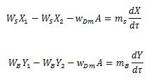
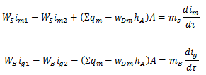

BALANCE DE MASA Y ENERGÍA
Balance de masa
Balances de energía
$R_{tot}=ƩR_{t}=\frac{∆T}{q}=\frac{1}{UA}$
(13)
(14)
(15)
(16)
Notes:
El prototipo tendrá una tolva de alimentación, por la cual ingresarán las botellas de PET; no se contará con ningún mecanismo de arrastre para las mismas hacia el mecanismo de perforado, ya que se utilizará la gravedad como ventaja. Para la perforación se utilizarán rodillos con dispositivos de corte y motores que los impulsen. Para la descarga del producto final tampoco será necesaria la incorporación de algún dispositivo extra, y las botellas caerán a una banda transportadora que las movilizará hasta su destino. Todo el sistema de perforado estará soportado en una estructura robusta.
Para iniciar el proceso, el operador deberá aplastar el botón de encendido, y de la misma manera, si quiere que la máquina se detenga, aplastar el botón de apagado. Durante el perforado se liberará energía en forma de sonido, vibraciones, calor, u otros; lo cual se debe considerar en el diseño. El módulo de transporte no forma parte del prototipo, sin embargo fue incluido en la estructura funcional para recalcar que las botellas no deben acumularse al salir del perforado, y así evitar problemas de atascamiento o accidentes. Lo único que se considerará en este módulo es el ancho de la parte inferior de la estructura, que debe permitir el paso de una banda transportadora.

Slide 11
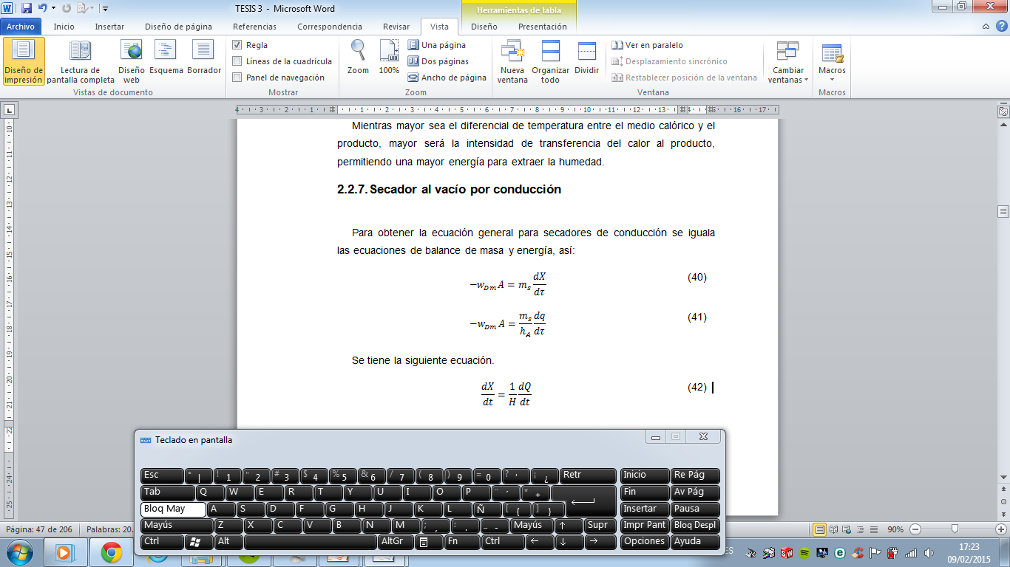

ECUACIONES DEL SECADOR AL VACÍO POR CONDUCCIÓN
Eliminamos el primero y segundo término de la ecuación 13 y 15 debido a que representan términos antes de integrar
$R_{t}=\frac{∆T}{q}=\frac{1}{UA}$
Al resolver las ecuaciones anteriores tenemos:
(17)
(18)
(19)
Notes:
El prototipo tendrá una tolva de alimentación, por la cual ingresarán las botellas de PET; no se contará con ningún mecanismo de arrastre para las mismas hacia el mecanismo de perforado, ya que se utilizará la gravedad como ventaja. Para la perforación se utilizarán rodillos con dispositivos de corte y motores que los impulsen. Para la descarga del producto final tampoco será necesaria la incorporación de algún dispositivo extra, y las botellas caerán a una banda transportadora que las movilizará hasta su destino. Todo el sistema de perforado estará soportado en una estructura robusta.
Para iniciar el proceso, el operador deberá aplastar el botón de encendido, y de la misma manera, si quiere que la máquina se detenga, aplastar el botón de apagado. Durante el perforado se liberará energía en forma de sonido, vibraciones, calor, u otros; lo cual se debe considerar en el diseño. El módulo de transporte no forma parte del prototipo, sin embargo fue incluido en la estructura funcional para recalcar que las botellas no deben acumularse al salir del perforado, y así evitar problemas de atascamiento o accidentes. Lo único que se considerará en este módulo es el ancho de la parte inferior de la estructura, que debe permitir el paso de una banda transportadora.

Slide 12
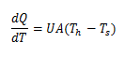
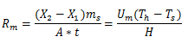
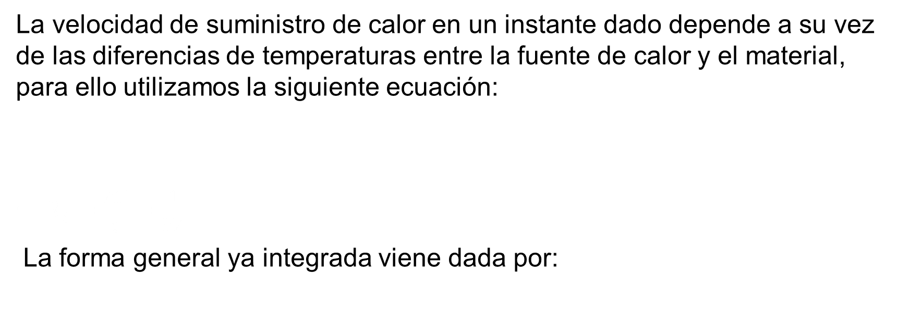
ECUACIONES DEL SECADOR AL VACÍO POR CONDUCCIÓN
La velocidad de suministro de calor en un instante dado depende a su vez de las diferencias de temperaturas entre la fuente de calor y el material, para ello utilizamos la siguiente ecuación:
$R_{t}=\frac{∆T}{q}=\frac{1}{UA}$
La forma general ya integrada viene dada por:
(20)
(21)
Notes:
El prototipo tendrá una tolva de alimentación, por la cual ingresarán las botellas de PET; no se contará con ningún mecanismo de arrastre para las mismas hacia el mecanismo de perforado, ya que se utilizará la gravedad como ventaja. Para la perforación se utilizarán rodillos con dispositivos de corte y motores que los impulsen. Para la descarga del producto final tampoco será necesaria la incorporación de algún dispositivo extra, y las botellas caerán a una banda transportadora que las movilizará hasta su destino. Todo el sistema de perforado estará soportado en una estructura robusta.
Para iniciar el proceso, el operador deberá aplastar el botón de encendido, y de la misma manera, si quiere que la máquina se detenga, aplastar el botón de apagado. Durante el perforado se liberará energía en forma de sonido, vibraciones, calor, u otros; lo cual se debe considerar en el diseño. El módulo de transporte no forma parte del prototipo, sin embargo fue incluido en la estructura funcional para recalcar que las botellas no deben acumularse al salir del perforado, y así evitar problemas de atascamiento o accidentes. Lo único que se considerará en este módulo es el ancho de la parte inferior de la estructura, que debe permitir el paso de una banda transportadora.

Slide 13
SELECCIÓN DE ALTERNATIVA
CRITERIO |  | ALTERNATIVAS
 |  | A |  | B |  | C |  | D |  | E
 | WF | RF | P | RF | P | RF | P | RF | P | RF | P
Facilidad de construcción | 0,18 | 7 | 1,26 | 6 | 1,08 | 6 | 1,08 | 9 | 1,62 | 6 | 1,08
Facilidad de aprovisión de materiales | 0,18 | 7 | 1,26 | 6 | 1,08 | 6 | 1,08 | 8 | 1,44 | 5 | 0,9
Bajo costo de fabricación | 0,14 | 5 | 0,7 | 4 | 0,56 | 5 | 0,7 | 8 | 1,12 | 4 | 0,56
Calidad del producto final | 0,14 | 10 | 1,4 | 3 | 0,42 | 8 | 1,12 | 10 | 1,4 | 10 | 1,4
Tiempo de secado | 0,11 | 9 | 0,99 | 9 | 0,99 | 9 | 0,99 | 9 | 0,99 | 9 | 0,99
Mantenibilidad | 0,08 | 6 | 0,48 | 6 | 0,48 | 6 | 0,48 | 9 | 0,72 | 7 | 0,56
Disponibilidad de espacio | 0,08 | 3 | 0,24 | 4 | 0,32 | 5 | 0,4 | 10 | 0,8 | 10 | 0,8
Bajo consumo de energía | 0,05 | 5 | 0,25 | 6 | 0,3 | 4 | 0,2 | 9 | 0,45 | 7 | 0,35
Tipo de energía | 0,04 | 6 | 0,24 | 6 | 0,24 | 5 | 0,2 | 10 | 0,4 | 5 | 0,2
TOTAL | 1 |  | 6,56 |  | 5,47 |  | 6,25 |  | 8,94 |  | 7,84
ORDEN |  |  | 3 |  | 5 |  | 4 |  | 1 |  | 2
Notes:
Alternativa 1: La perforación se realizará con rodillos de acero con puntas soldadas en la superficie de cada uno de ellos. La dificultad de reemplazar las cuchillas en caso de que se dañen, será media, porque se podrá quitar la soldadura. Sin embargo, se escogerán preferiblemente materiales que puedan recibir tratamiento térmico y alta resistencia al desgaste.
Alternativa 2: Para perforar se utilizarán discos con cuchillas, que serán maquinados en un solo cuerpo; éstos serán separados con rodillos, los cuales se sujetarán al eje con soportes y aplanarán los envases. Será necesario soldar los rodillos con los discos para asegurar que no se comporten como elementos separados. Será difícil reemplazar los discos si llegasen a dañarse, por lo que se considerarán los mismos materiales que en la alternativa 1.
Alternativa 3: Se tendrán rodillos de acero con varias barras empernadas a cada uno de ellos, a las cuales se les habrán incorporado pequeños cilindros con punta, para que puedan perforar los envases. En este caso, si será posible reemplazar las barras con las puntas perforadoras, pero se tendrán en cuenta los mismos materiales que en las alternativas anteriores, para otorgar mayor confiabilidad.
Alternativa 4: Se usarán rodillos con puntas perforadoras roscadas en toda su periferia para el perforado. Similar a la alternativa 3, las puntas podrán reemplazarse y los materiales en consideración serán los mismos.

Slide 14
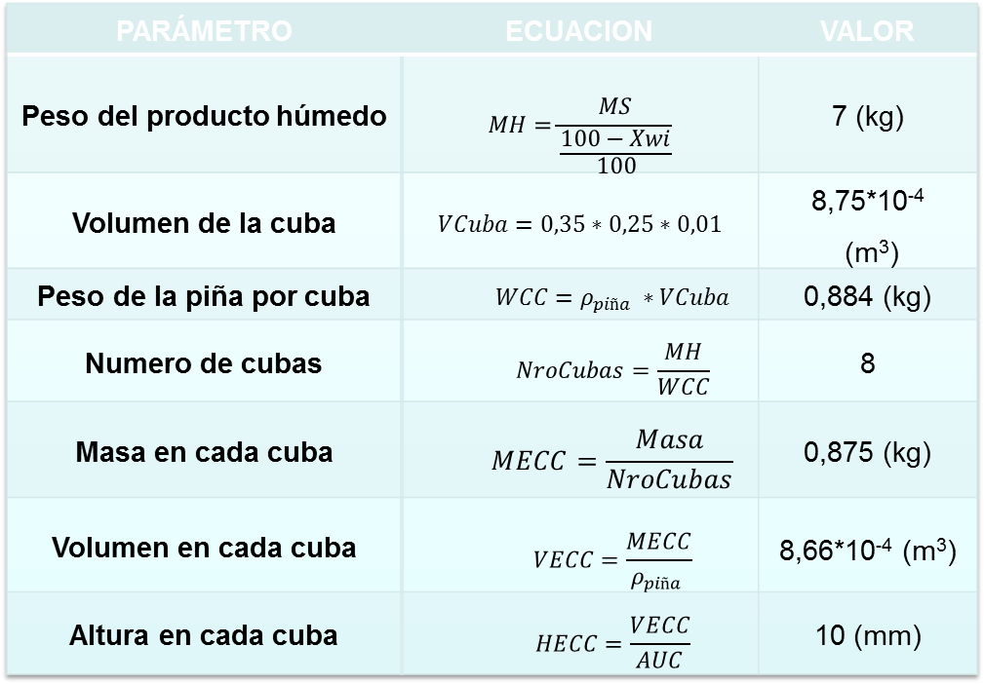
DISEÑO TÉRMICO
Parámetros de diseño térmico
Contenido inicial de Humedad | X₁ | 84.9%
Contenido final de humedad | X₂ | 8%
Peso del producto seco | M_{s} | 1 (kg)
Temperatura resistencias | T_{h} | 100 °C
Temperatura de ebullición del agua | T_{b} | 60°C
PARÁMETRO | ECUACION | VALOR
Peso del producto húmedo | $$MH=\frac{MS}{\frac{100−Xwi}{100}}$$ | 7 (kg)
Volumen de la cuba | $$VCuba=0,35∗0,25∗0,01$$ | 8,75*10⁻⁴ (m³)
Peso de la piña por cuba | $$WCC=ρ_{piña }∗VCuba$$ | 0,884 (kg)
Numero de cubas | $$NroCubas=\frac{MH}{WCC}$$ | 8
Masa en cada cuba | $$MECC=\frac{Masa}{NroCubas}$$ | 0,875 (kg)
Volumen en cada cuba | $$VECC=\frac{MECC}{ρ_{piña }}$$ | 8,66*10⁻⁴ (m³)
Altura en cada cuba | $$HECC=\frac{VECC}{AUC}$$ | 10 (mm)
Dimensiones de la estructura de las bandejas
Altura | 0.362 (m)
Ancho | 0.260 (m)
Largo | 0.350 (m)
Nro de Cubas | 8
Distancia entre cubas | 0.035 (m)
Dimensiones de la Cuba | 0.25(m) x 0.35 (m)

Slide 15
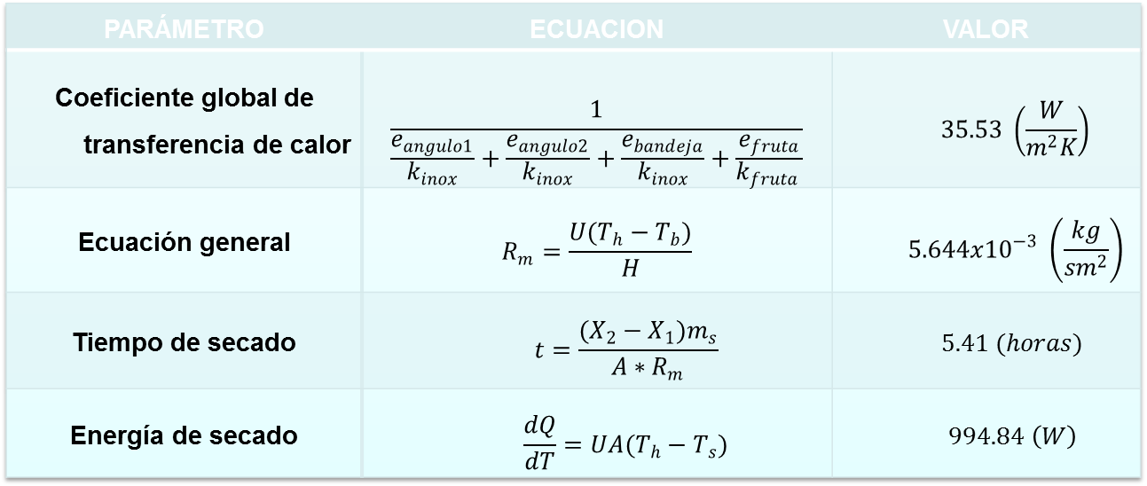
TRANSFERENCIA DE CALOR
PARÁMETRO | ECUACION | VALOR
Coeficiente global de transferencia de calor | $$\frac{1}{\frac{e_{angulo1}}{k_{inox}}+\frac{e_{angulo2}}{k_{inox}}+\frac{e_{bandeja}}{k_{inox}}+\frac{e_{fruta}}{k_{fruta }}}$$ | $$35.53 \left(\frac{W}{m^{2}K}\right)$$
Ecuación general | $$R_{m}=\frac{U(T_{h}−T_{b})}{H}$$ | $$5.644x{10}^{−3} \left(\frac{kg}{sm^{2}}\right)$$
Tiempo de secado | $$t=\frac{(X_{2}−X_{1})m_{s}}{A∗R_{m}}$$ | $$5.41 (horas)$$
Energía de secado | $$\frac{dQ}{dT}=UA(T_{h}−T_{s})$$ | $$994.84 \left(W\right)$$

Slide 16
TRANSFERENCIA DE CALOR
Fruta | U (W/m²K) | RM (kg/m²s) | T (hora) | dQ/Dt (W)
Uvilla | 32,22 | 0,00513 | 5 | 902,149
Piña | 35,53 | 0,00566 | 6 | 994,853
Manzana | 32,22 | 0,00513 | 6 | 902,149
Frutilla | 37,33 | 0,00595 | 6 | 1045,368
Naranja | 33,18 | 0,00528 | 6 | 929,009
Mora | 43,36 | 0,00690 | 5 | 1214,015
Pera | 36,26 | 0,00577 | 6 | 1015,170
MÁXIMOS VALORES | 43,36 | 0,00690 | 6 | 1214,015

Slide 17
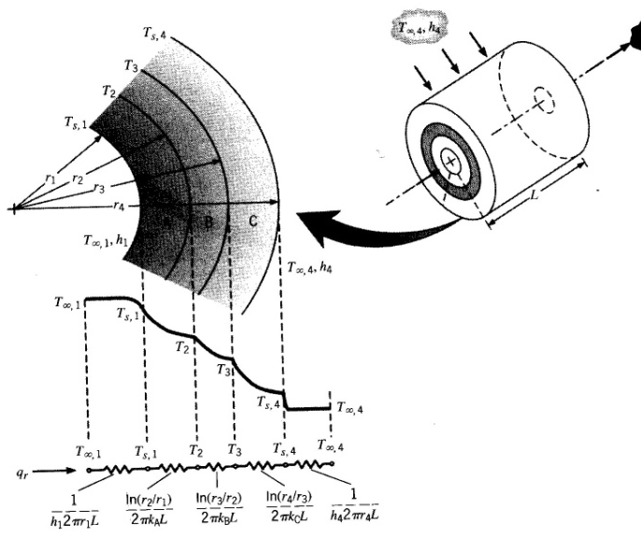
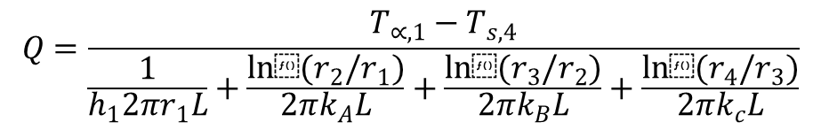

ESPESOR DEL AISLANTE
$$Q=\frac{T_{∝,1}−T_{s,4}}{\frac{1}{h_{1}2πr_{1}L}+\frac{ln⁡(r_{2}/r_{1})}{2πk_{A}L}+\frac{ln⁡(r_{3}/r_{2})}{2πk_{B}L}+\frac{ln⁡(r_{4}/r_{3})}{2πk_{c}L}}$$
$$902,149=\frac{100−18}{\frac{1}{20x2πx0,225x0,41}+\frac{ln⁡(0,227/0,225)}{2πx16,3x0,41}+\frac{ln⁡((e+0,227)/0,227)}{2πx0,09x0,41}+\frac{ln⁡((e+0,227+0,7)/(e+0,227))}{2πx16,3x0,41}}$$
$$e=3,69 mm$$
Transferencia de calor en sistemas radiales

Slide 18

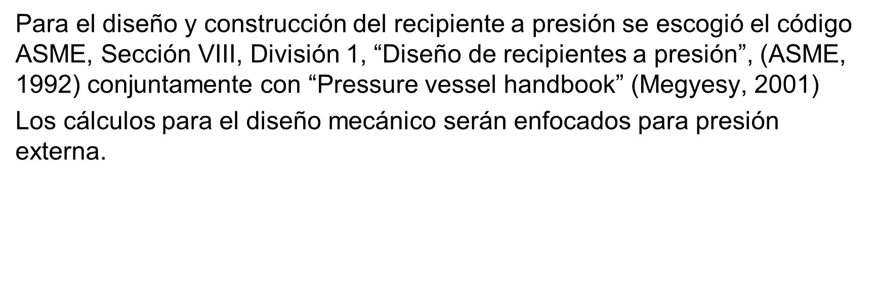
DISEÑO MECÁNICO
Para el diseño y construcción del recipiente a presión se escogió el código ASME, Sección VIII, División 1, “Diseño de recipientes a presión”, (ASME, 1992) conjuntamente con “Pressure vessel handbook” (Megyesy, 2001)
Los cálculos para el diseño mecánico serán enfocados para presión externa.
$P_{o}=20 \left(KPa\right)= 2.9 (psi)$
$P=15 \left(psi\right), presión externa de diseño$
$$P_{o}=20 \left(KPa\right)= 2.9 (psi)$$
$$P=15 \left(psi\right), presión externa de diseño$$

Slide 19
DISEÑO MECÁNICO
Esquema dimensiones del recipiente a presión
Parámetros de diseño mecánico
PROPIEDADES FÍSICAS
Densidad |  | 7.8 g/cm3 (0.28 lb/in3)
PROPIEDADES MECÁNICAS
Resistencia a la fluencia | S | 310 MPa (45KSI)
Resistencia máxima |  | 620 MPa (90KSI)
Elongación |  | Continua 30% (en 50 mm)
Reducción de área |  | 40%
Módulo de elasticidad |  | 200 GPa (29000 KSI)
DATOS DISEÑO MECÁNICO
Eficiencia de la junta | E | 1
Radio interior | R | 250 mm (9.84 in)
Diámetro interior | D | 500 mm (19.68in)
Cabeza |  | Toriesférica
$$L_{recipiente}=L_{bandejas}+{Ancho}_{angulo}+Tolerancia$$
$$L_{recipiente}=350+27∗2+63= 410 mm$$

Slide 20
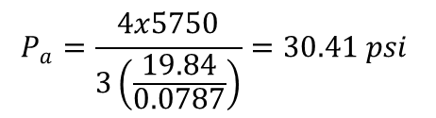
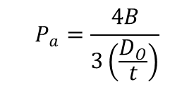
ESPESOR DEL CUERPO
Se asume un valor de t = 2 mm
Determinar Do/t
Do = Di + 2*t
Do = 19.84
Do/t = 252.096 >10
Determinar L/Do
L/Do = 0.8135
3) Con el valor de Do/t y L/Do se encuentra el valor del factor A en la figura G
Factor A =0.0004
4) Con el valor del factor A se encuentra el valor de B en la figura D
Material: AISI 304
E: 29 x 106 (psi)
B: 5750
5) Cálculo de la máxima presión externa admisible
Iteraciones para el cálculo del espesor en el cuerpo del cilindro
ITERACIÓN N° | t (mm) | Pa (psi) | P (psi)
1 | 1 | 5,27 | 15
2 | 2 | 30,41 | 15
$$P_{a}=\frac{4B}{3\left(\frac{D_{O}}{t}\right)}$$
$$P_{a}=\frac{4x5750}{3\left(\frac{19.84}{0.0787}\right)}=30.41 psi$$

Slide 21


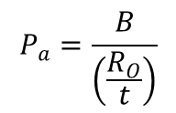




ESPESOR DE LAS CABEZAS
PRIMER ESPESOR
SEGUNDO ESPESOR
Suponer valor de t = 1/8 plg
Calcular valor del factor A mediante la siguiente fórmula
Con el valor del factor A se encuentra el valor de B en la figura D (Anexo C)
Material: AISI 304
E: 29 x 106 (psi)
B: 140004)
4) Cálculo de la máxima presión externa admisible
$$P=15 x 1.67=25.05 \left(psi\right)$$
$$t=\frac{PD}{2SE+1.8P}$$
Espesores calculados para las cabezas toriesféricas
$$t=0.1(mm)$$
Opciones | t (mm)
1 | 0,1
2 | 1
$$A=\frac{0.125}{R_{o}/t}$$
A = $1.588∗{10}^{−3}$
$$P_{a}=\frac{B}{\left(\frac{R_{O}}{t}\right)}$$
$$P_{a}=177.84 psi$$

Slide 22
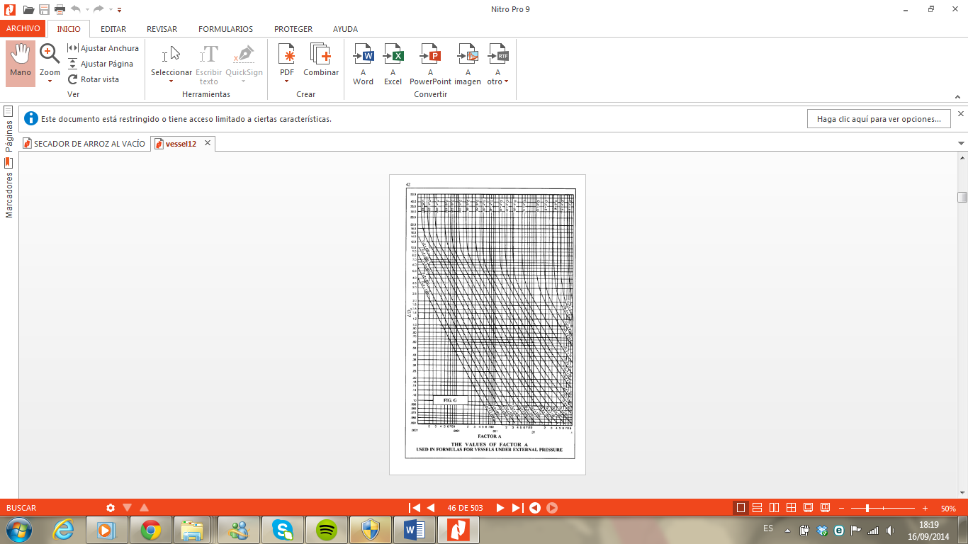
FIGURA G

Slide 23
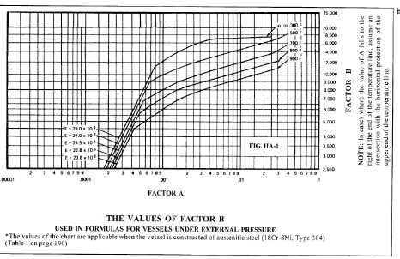
FIGURA D

Slide 24
ABERTURAS
Aberturas en el secador al vacío
ABERTURA | DESCRIPCIÓN | DIAMETRO NOMINAL (in) | CÉDULA | ESPESOR (in)
N1 | Toma de la bomba de vacío | 1 | 40s | 0,113
N2 | Toma del vacuometro | ½ | 40s | 0,109
N3 | Toma de la termocupla | ½ | 40s | 0,113

Slide 25
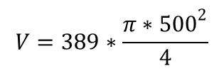


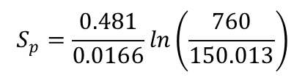


SELECCIÓN DE LA BOMBA DE VACÍO
Volumen a eliminar
Capacidad
Potencia
$$V=l∗\frac{π∗{Din}^{2}}{4}$$
Parámetros de selección de la bomba de vacío
$$V=389∗\frac{π∗{500}^{2}}{4}$$
PARÁMETRO | SIMBOLO | VALOR
Capacidad de bombeo | S_{p} | 5.5 (cfm)
Volumen a evacuar | V | 0.481 (bbl)
Presión máxima de vacío | P₁ | 760 (torr) 14,7 (psi)
Presión de vacío del sistema | P₂ | 150.013 (torr) 2,9 (psi)
Tiempo | T | 3 (min)
Potencia | P | ½ (Hp)
$$V=76379971.39 {mm}^{3}$$
$$S_{p}=\frac{V}{T}ln\left(\frac{P_{1}}{P_{2}}\right)$$
$$S_{p}=\frac{0.481}{0.0166}ln\left(\frac{760}{150.013}\right)$$
$$S_{p}=4.382 cfm$$
Capacidad (cfm) | Potencia (Hp)
20 | 1
4 | 1/5

Slide 26
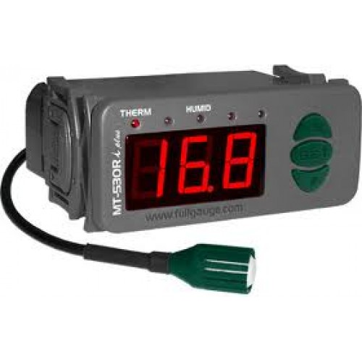
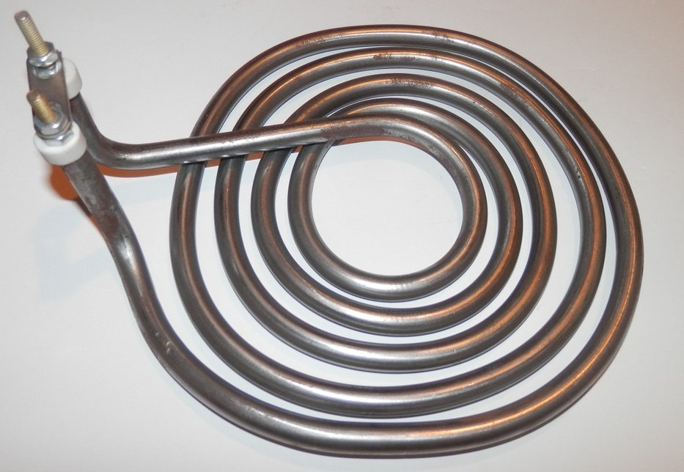
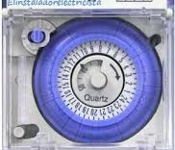
SELECCIÓN DE ACCESORIOS
    Resistencias térmicas
    Control de humedad y temperatura
Temporizador
Serie TIC-17RGTi
Marca Full Gauge.
-Control digital
-Alimentación 115 o 230 Vac (50/60Hz)
-Temperatura de control: -50 hasta 105°C
-Temperatura de operación: 0 hasta 50°C
-Corriente máxima 16(8)A /250Vac 1HP
-Humedad de operación: 10 hasta 90%
-Dimensiones: 71 x 28 x 71 mm
Resistencias tubulares
Potencia: 1 kw
Modelo AT8N
Marca Autonics
Rango de ajuste del tiempo: 0.05 segundos – 100 horas
Alimentación 100 o 240 Vac (50/60Hz)
Peso: 90g

Slide 27
ESQUEMA DEL EQUIPO
Cilindro externo
Cilindro interno
Bandejas
Tubería de cobre
Tapa
Soporte de bandejas
Manómetro
Bomba de vacío
Temporizador
Switch on-off
Controlador de temperatura y humedad
Resistencias eléctricas

Slide 28
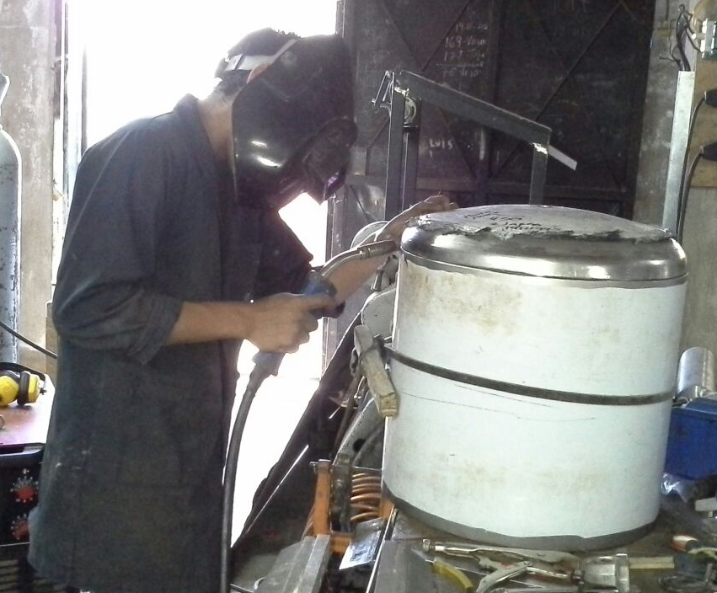
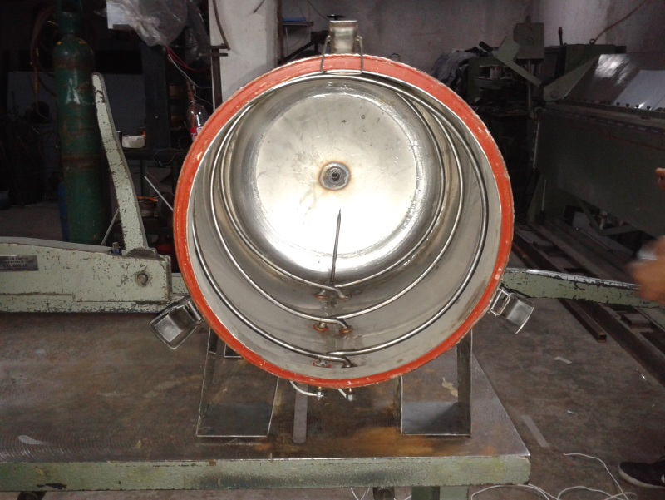
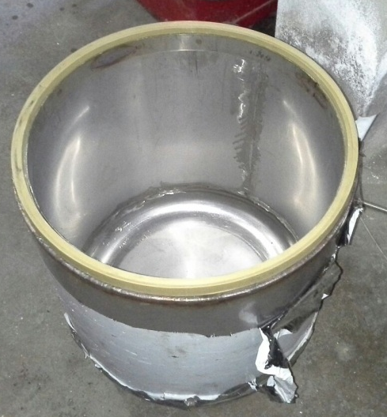
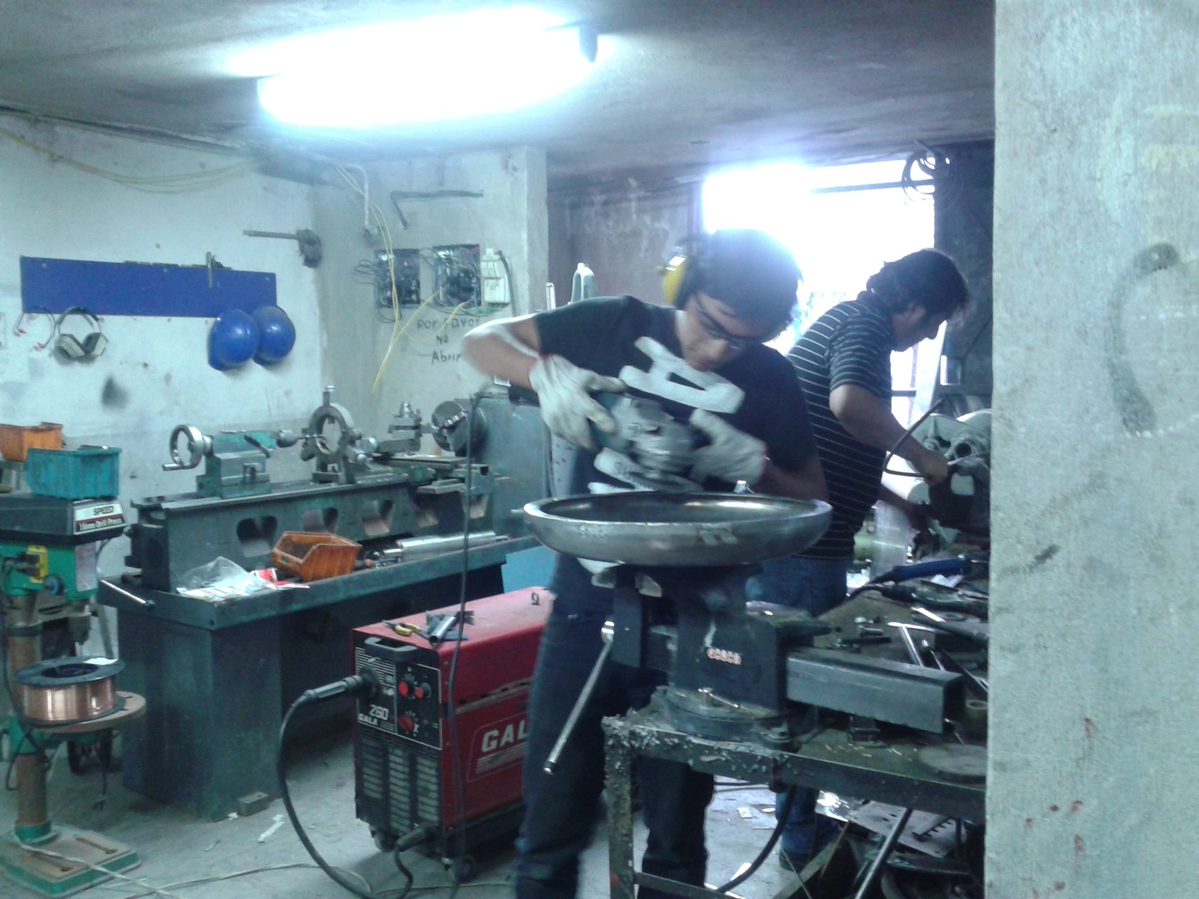
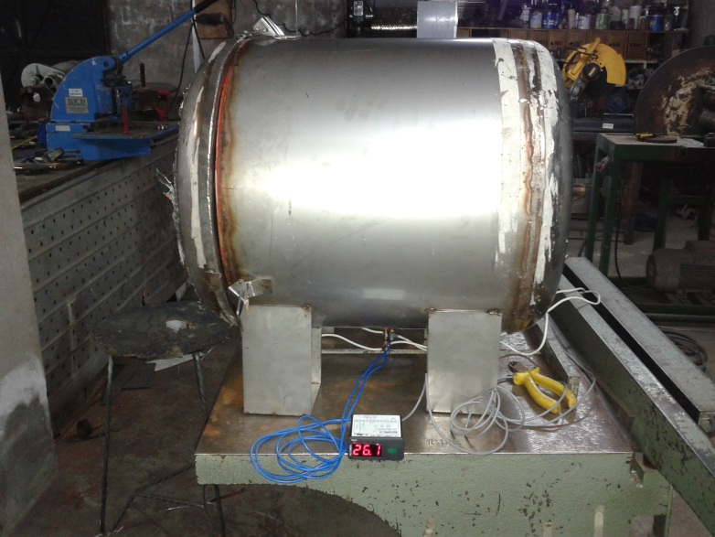
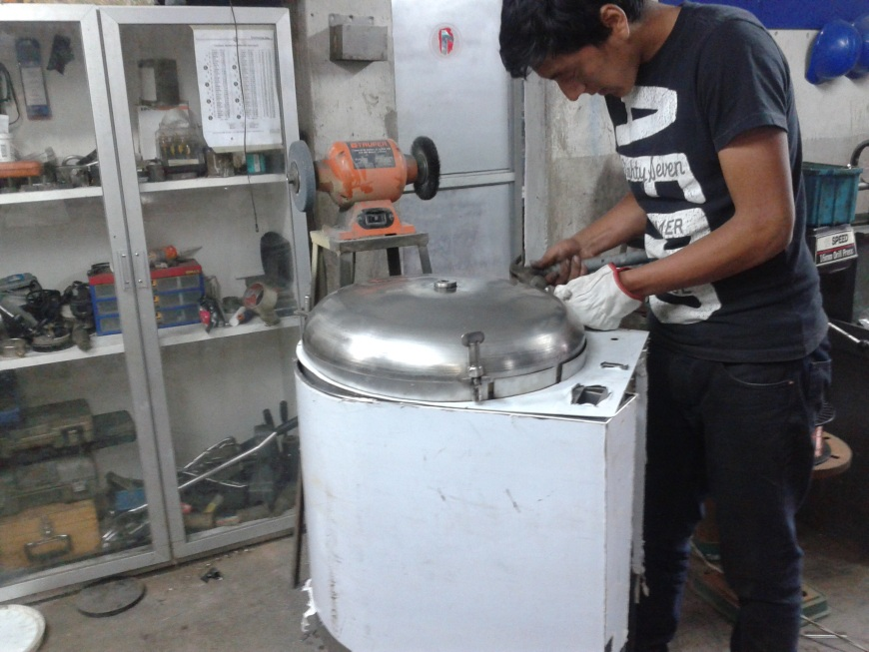
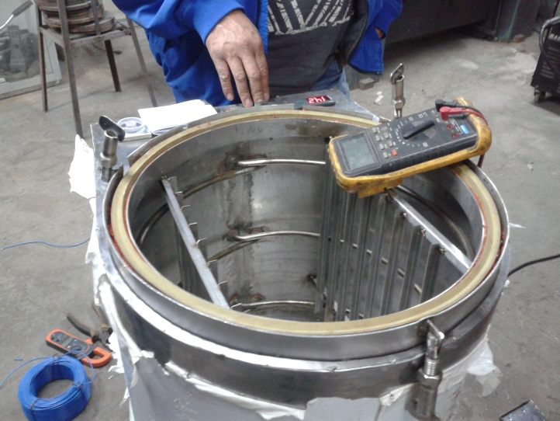
CONSTRUCCIÓN Y ENSAMBLE
Soldadura de una de las cabezas al cilindro interior
Ubicación de resistencias, sensor y patas
Ubicación del caucho
Pulido de tapa
Pruebas de conexiones eléctricas
Ensamble de carcasa externa
Pruebas eléctricas finales

Slide 29
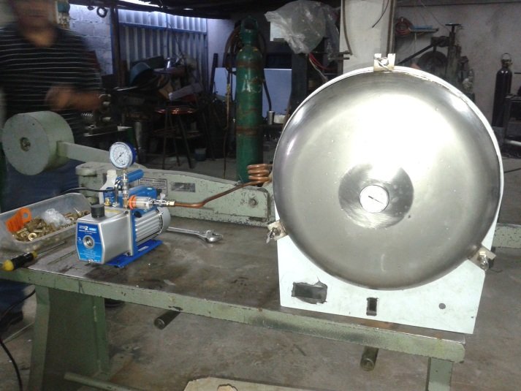
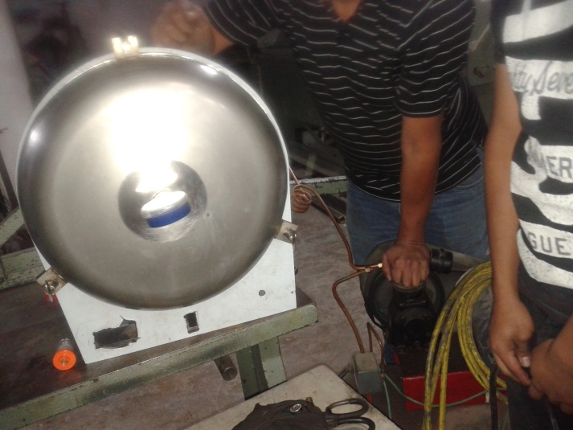



PRUEBAS DE FUGAS
Conexión de la bomba de vacío al cilindro interior
Conexión del compresor al cilindro interior
Agua jabonosa en conexiones
Presión descendiendo
Agua jabonosa en tapa

Slide 30
PRUEBAS DE FUNCIONAMIENTO
0 HORA | Piña | Naranja | Frutilla | Pera | Manzana | Uvilla | Mora
Peso (gramo) | 200 | 200 | 200 | 200 | 200 | 200 | 200
Color | 10 | 10 | 10 | 10 | 10 | 10 | 10
Textura | 10 | 10 | 10 | 10 | 10 | 10 | 10
1 HORAS
Peso (gramo) | 168 | 162 | 170 | 134 | 164 | 178 | 176
Color | 10 | 10 | 9 | 10 | 8 | 10 | 10
Textura | 10 | 10 | 9 | 9 | 9 | 10 | 10
2 HORAS
Peso (gramo) | 140 | 132 | 136 | 85 | 138 | 154 | 154
Color | 8 | 10 | 9 | 8 | 7 | 10 | 10
Textura | 8 | 9 | 9 | 8 | 8 | 10 | 10
3 HORAS
Peso (gramo) | 120 | 104 | 96 | 45 | 110 | 134 | 138
Color | 8 | 10 | 8 | 7 | 6 | 9 | 10
Textura | 8 | 9 | 8 | 7 | 7 | 9 | 9
4 HORAS
Peso (gramo) | 98 | 80 | 78 | 40 | 76 | 118 | 124
Color | 8 | 9 | 8 | 7 | 4 | 8 | 10
Textura | 8 | 9 | 8 | 6 | 5 | 8 | 8
5 HORAS
Peso (gramo) | 86 | 58 | 50 | 36 | 60 | 96 | 106
Color | 8 | 9 | 8 | 6 | 4 | 8 | 9
Textura | 8 | 8 | 7 | 5 | 4 | 8 | 8
6 HORAS
Peso (gramo) | 74 | 44 | 34 | 30 | 36 | 80 | 90
Color | 7 | 9 | 7 | 4 | 3 | 7 | 9
Textura | 7 | 8 | 5 | 4 | 4 | 7 | 7
7 HORAS
Peso (gramo) | 64 | 36 |  |  |  | 66 | 84
Color | 7 | 9 |  |  |  | 7 | 9
Textura | 7 | 7 |  |  |  | 7 | 7
8 HORAS
Peso (gramo) | 52 | 32 |  |  |  | 50 | 72
Color | 6 | 8 |  |  |  | 6 | 8
Textura | 6 | 7 |  |  |  | 6 | 6
9 HORAS
Peso (gramo) | 44 | 32 |  |  |  | 44 | 64
Color | 5 | 7 |  |  |  | 4 | 8
Textura | 5 | 7 |  |  |  | 6 | 5
10 HORAS
Peso (gramo) | 38 | 32 |  |  |  | 40 | 58
Color | 4 | 6 |  |  |  | 4 | 8
Textura | 4 | 5 |  |  |  | 5 | 5

Slide 31
GRÁFICAS DE RESULTADOS

Slide 32






MANUAL DE OPERACIONES
PROCEDIMIENTO
1. Conectar el deshidratador (110v.)
2. Verificar que la conexión de la bomba este en 115v.
3. Encender el deshidratador y esperar que alcance una temperatura de 60°C.
4. Rayar las frutas y colocar en las 8 bandejas.
5. Colocar el Timer (Temporizador) en las horas requeridas para deshidratar la fruta.
6. Colocar la tapa y ajustar los 3 pernos hasta que esta cierre completamente.
7. Encender la bomba y esperar hasta que la presión descienda a 3psi.
8. Apagar la bomba y esperar hasta mitad del proceso para abrir la válvula de condensado.
9. Retirar la fruta de las bandejas y desconectar todo el sistema.

Slide 33






PLAN DE MANTENIMIENTO
LIMPIEZA GENERAL
. AJUSTE DE ACCESORIOS
LUBRICACIÓN
. CAMBIO DE ACEITE
SUMINISTROS | Franela
 | Manual de Op. Y Mtto.
SUMINISTROS | Llave de boca
 | Teflón
SUMINISTROS | Destornillador
 | Aceite
 | Manual de Op. y Mtto.
SUMINISTROS | Destornillador
 | Aceite
 | Manual de Op. y Mtto.

Slide 34
PROGRAMA DE MANTENIMIENTO
No. | ACCIÓN DE MANTENIMIENTO | FRECUENCIA
1. | Limpieza general | SEMANAL
2. | Ajuste de accesorios | MENSUAL
3. | Lubricación | DIARIO
4. | Cambio de aceite | SEMANAL

Slide 35
ANÁLISIS ECONÓMICO
Costo total del proyecto
COSTOS DIRECTOS
Orden | Descripción | Valor total [USD]
1 | Materia prima | 183,14
2 | Ítems | 12,62
3 | Equipos y accesorios | 556,62
4 | Mano de Obra D. | 455,20
 | SUBTOTAL | 1207,58
COSTOS INDIRECTOS
1 | Consumibles | 377,64
2 | Maquinado | 543,20
3 | Costo eléctrico | 30,13
4 | Mano de Obra I. | 129
 | SUBTOTAL | 1079,97
 | TOTAL | 2287,55

Slide 36
ANÁLISIS FINANCIERO
Flujo de caja mensual
MESES | 1
INGRESOS:
Precio unitario | 3,40
Ventas por unidad | 106
Ventas en $ | 360,40
TOTAL INGRESOS | 360,40
EGRESOS:
Materia Prima | 104,94
Mano de Obra | 58,30
Energía | 36,00
Materiales y Herr. | 5,00
Depreciación Equi. | 16,56
Gastos Admin. | 5,00
Gastos Comer. | 5,00
Gastos Transporte | 10,00
Subtotal Gastos | 20,00
TOTAL EGRESOS | 240,80
Ingresos – egresos | 119,60
Resumen de viabilidad del proyecto
VIABILIDAD DEL PROYECTO
ANALISIS DE SENSIBILIDAD
INDICE | Resultado | Análisis
VAN | 2737,29 | Rentable
TIR | 58% | Rentable
R B/C | 2,20 | Rentable
REPAGO | 2 | Rentable

Slide 37
CONCLUSIONES
El deshidratador al vacío se diseñó según los principios establecidos de transferencia de calor por conducción y también bajo la norma ASME, Sección VIII, División 1, “Diseño de recipientes a presión”.
El deshidratador al vacío funciona a una presión de 3 psi permitiendo que el agua de las frutas se evapore a 60 °C, como resultado se obtuvo una humedad final aproximada de 13%.
La deshidratación al vacío permitió una reducción del tiempo de secado de las frutas en aproximadamente un 35% en comparación con hornos por convección, permitiendo un ahorro de energía y también logrando aumento de la productividad en el proceso de deshidratación.

Slide 38
CONCLUSIONES
El deshidratador de frutas fue fabricado con acero inoxidable AISI 304 y fue diseñado de forma cilíndrica con tapas toriesféricas permitiendo que los microorganismos y bacterias no se acumulen en aristas.
La capacidad promedio del deshidratador al vacío es de 8 kg de masa húmeda de fruta para obtener 1 kg de producto seco, sin embargo la capacidad máxima es de 13 kg para la uvilla, logrando obtener 2,6 kg de producto seco. Esto se debe a que la uvilla es una fruta pequeña que no ocupa tanto espacio en comparación con las demás.
El proyecto es rentable, debido a que el TIR (58%) es mayor a la TMAR (15%); además su relación beneficio/costo (R B/C) es de 2,20; lo que indica que por cada dólar invertido se obtiene $1,20 de ganancia.

Slide 39
RECOMENDACIONES
Realizar una limpieza después de ser utilizado el equipo y de ser posible utilizar vapor de agua a altas presiones para evitar acumulación de bacterias que puedan afectar a largo plazo a la calidad del producto final.
Utilizar guantes de seguridad para retirar las bandejas y evitar posibles quemaduras.
Verificar el nivel de aceite de la bomba antes de cualquier proceso de deshidratación.
Siempre cumplir con las acciones del manual de operaciones y mantenimiento para evitar fallos inoportunos en la máquina y a su vez alargar la vida útil de la misma.

Slide 40
RECOMENDACIONES
Es recomendable que el espesor de la fruta sea uniforme en cada rodaja para evitar que el secado no sea uniforme.
Colocar un solo tipo de fruta en el deshidratador para evitar cambios en el color y mayor tiempo de secado.
No variar los parámetros establecidos de secado, tanto de presión como de temperatura.
Fomentar el conocimiento del proceso de deshidratación en el área alimenticia, ya que es un recurso sustentable y sobretodo saludable para la población ecuatoriana.

Slide 41
GRACIAS

